Slide 1

第6章 神經網路的優化與調教
6-1
過擬合(overfitting)與欠擬合(underfitting)問題
6-2
數據集劃分
6-4
設定模型層數對
6-5
使用Dropout
6-6
使用正則化(regularization)
6-7
數據增強(Data Augmentation)

Slide 2
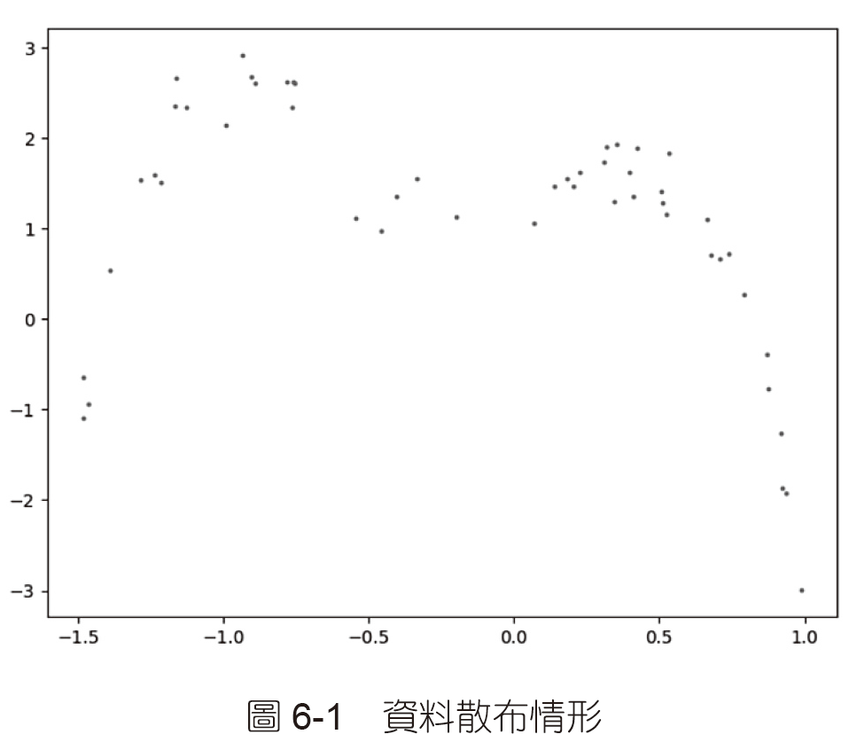
6-1 過擬合(overfitting)與欠擬合(underfitting)問題
6-1-1 模型容量

Slide 3
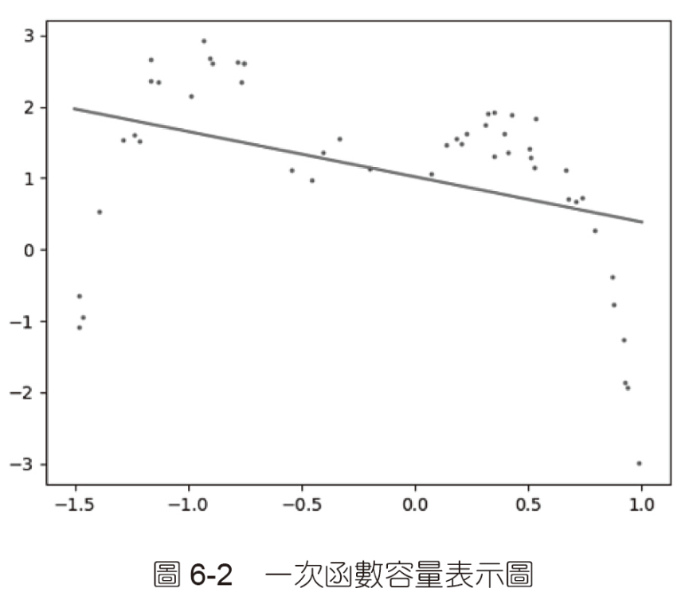
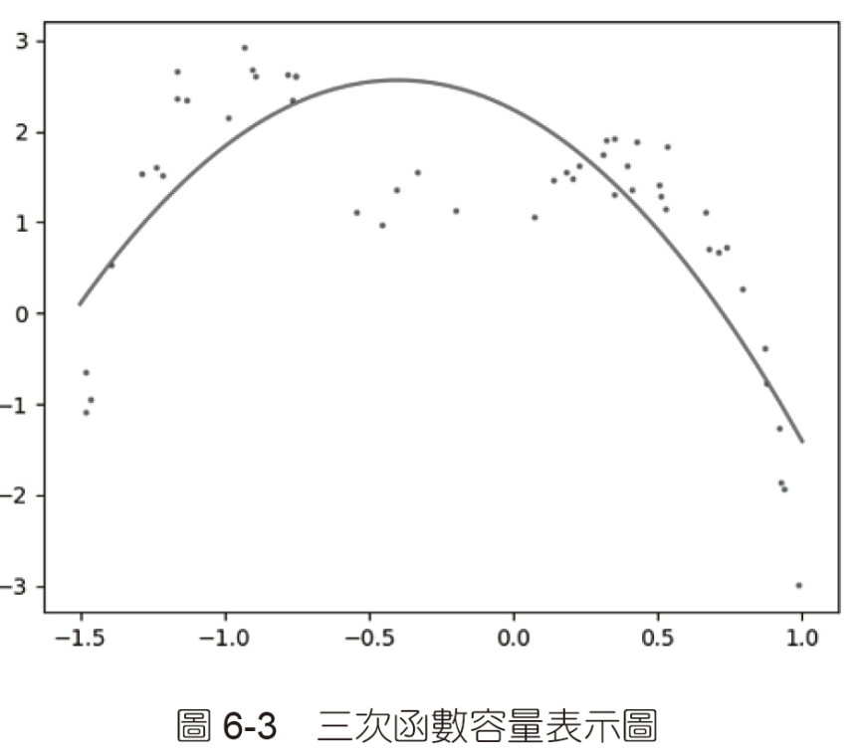

Slide 4
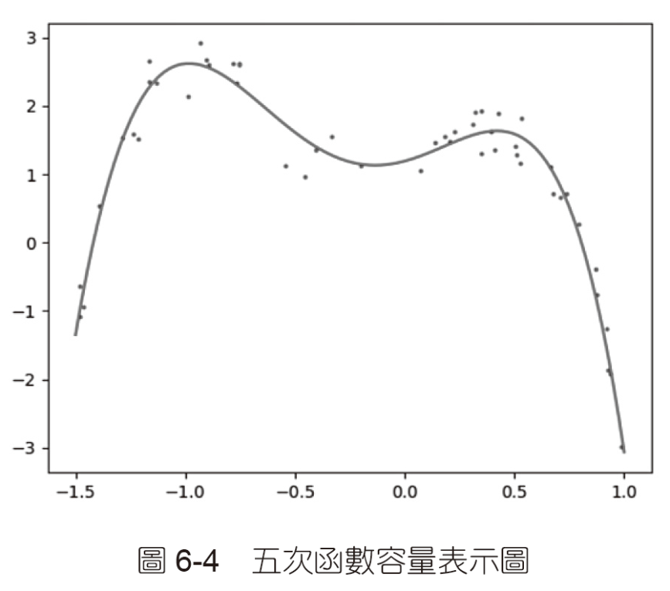

Slide 5
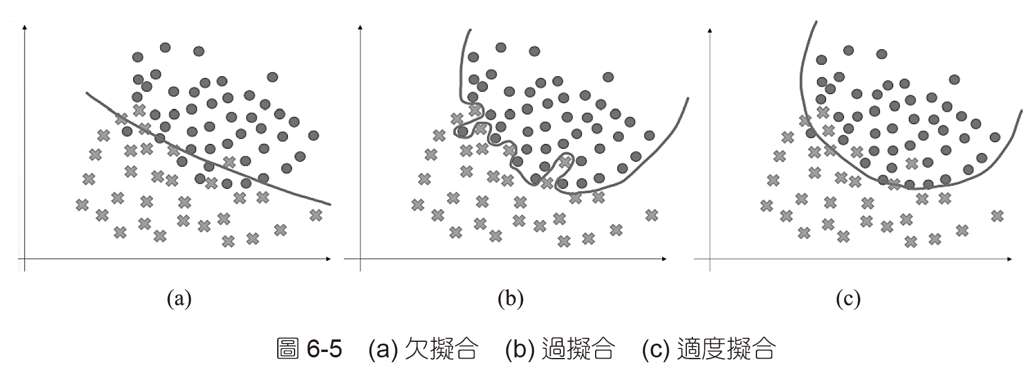

Slide 6
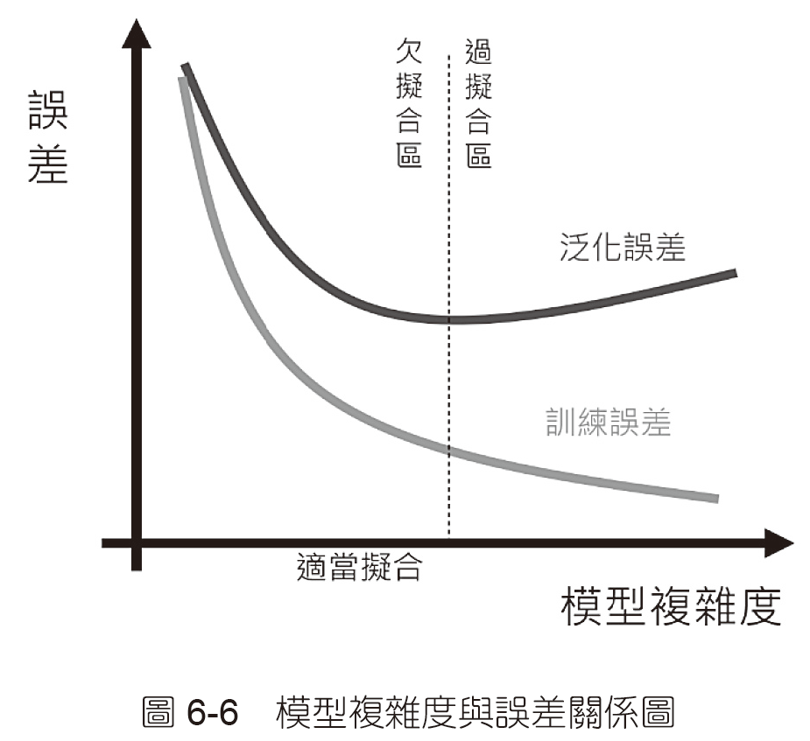
6-1-2 如何識別模型過擬合

Slide 7
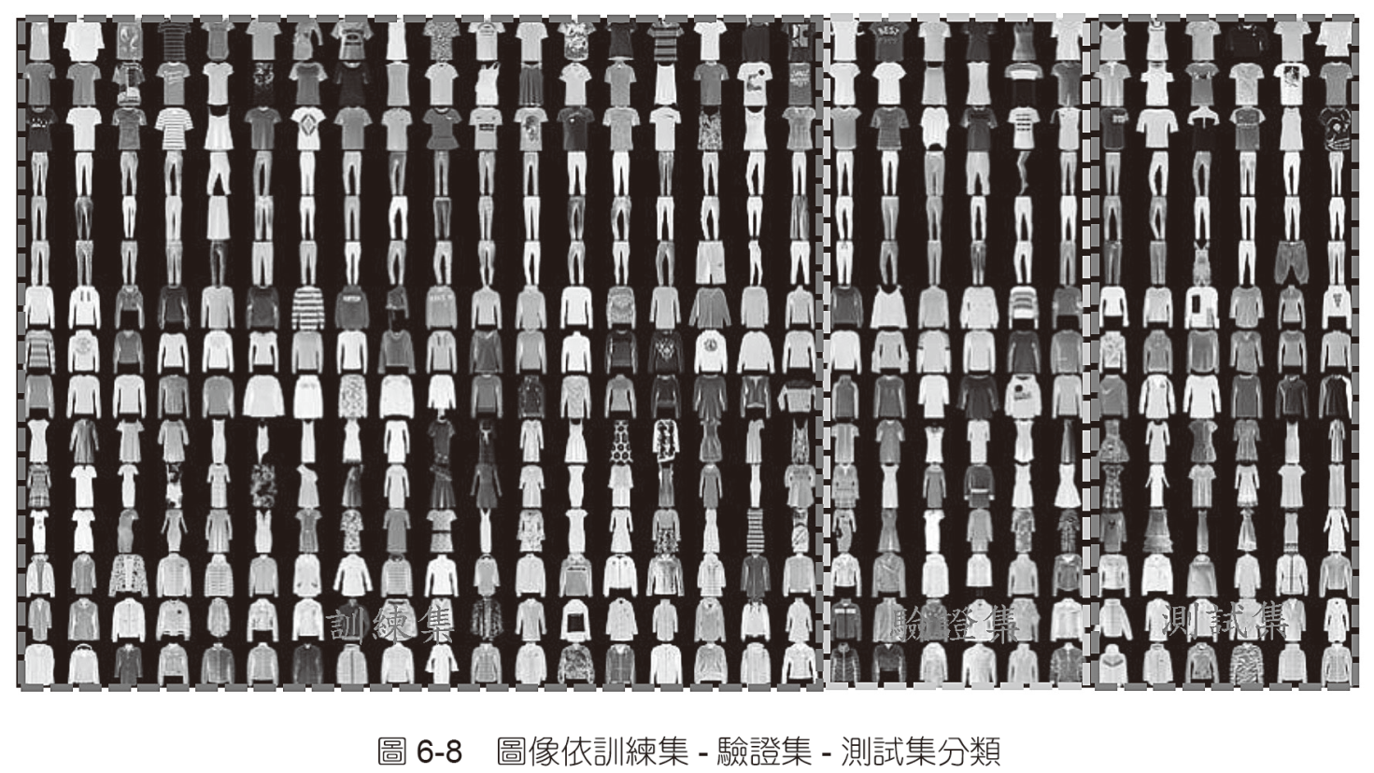
6-2 數據集劃分

Slide 8
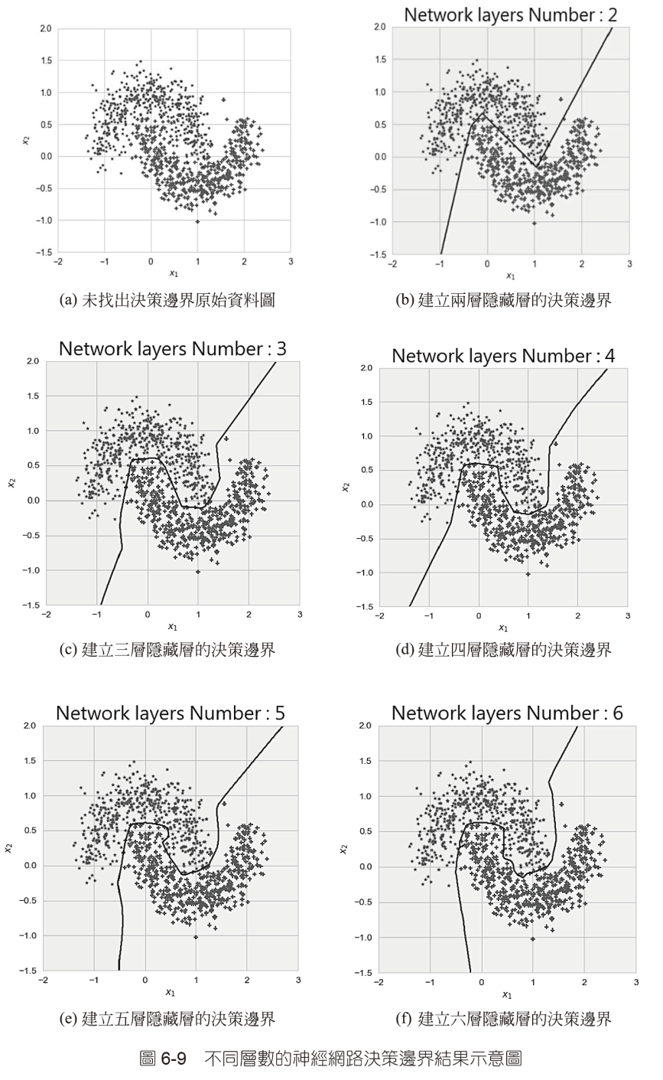
6-4 設定模型層數對

Slide 9
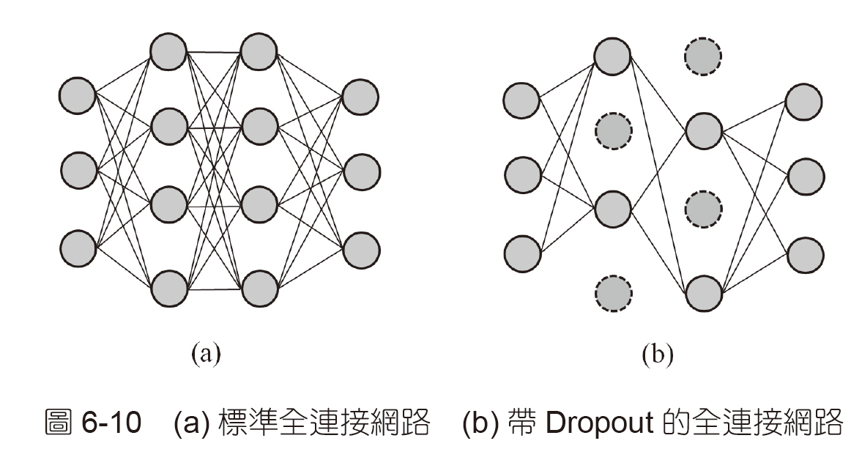
6-5 使用Dropout

Slide 10
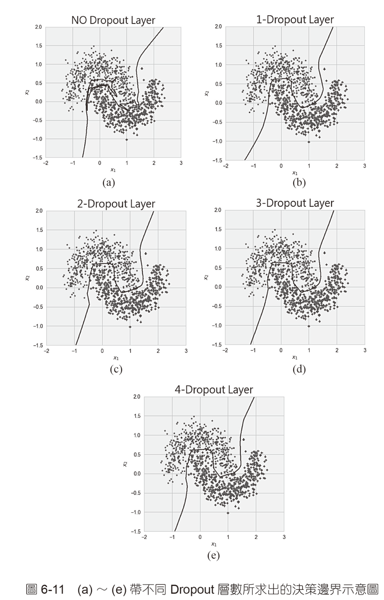

Slide 11
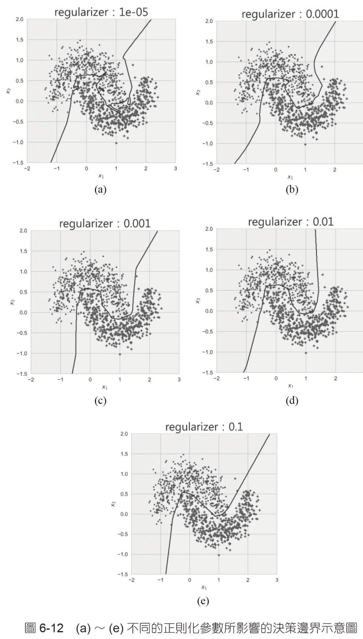
6-6 使用正則化 (regularization)

Slide 12
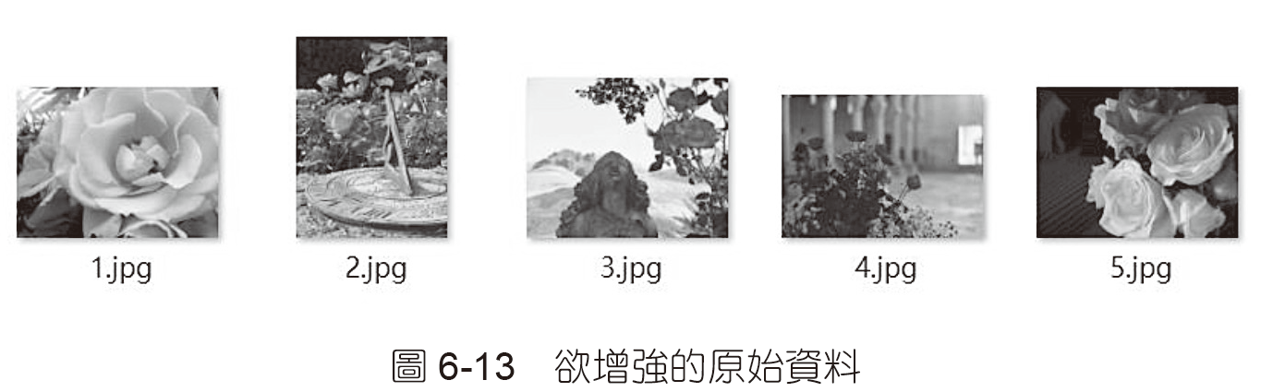
6-7 數據增強(Data Augmentation)
6-7-1 影像縮放

